Slide 1
Propuesta Potencia Firme
ADME – 31 de Octubre 2016

Slide 2
Hipótesis
Sala Horaria
Demanda Equilibrio – Gradiente de Inversión Eólico = 0
Expansión PES Mayo – Octubre 2016 año 2018 (3 años de guarda).
5 Demandas:
  Demanda del sistema
  Demanda plana de 10MW
  Demanda valle de 10MW (9:00 a 17:00 hs)
  Demanda pico de 10MW (17:00 a 23:00 hs)
  Demanda llano de 10MW (23:00 a 9:00 hs)
Potencia Firme mensual (720 horas).
1000 crónicas sintéticas.

Slide 3
Propuesta metodología de calculo PF
Ordenar energía generada por fuente, falla y demandas por cmg.
Promediar producción de energía generada, falla y demandas en Horas Críticas (0.3%, 1% y 5%).
Calcular Potencia Firme Primaria: Cociente entre energía generada y potencia instalada por fuente.

Slide 4
Propuesta metodología de calculo PF
Valorizar energía generada por tecnología y falla al cmg y ordenar por cmg.
Promediar Ingreso al cmg de cada tecnología, falla y demandas en Horas Críticas.
Calcular Ingreso Promedio por MW: Cociente Ingreso Promedio y Producción en Horas Críticas.
Calcular Factores de Ajuste: Cociente entre el Ingreso Promedio por MW de cada tecnología y el de la térmica.
Calcular Potencia Firme: Producto entre la Potencia Firme Primaria y Factores de Ajuste.

Slide 5
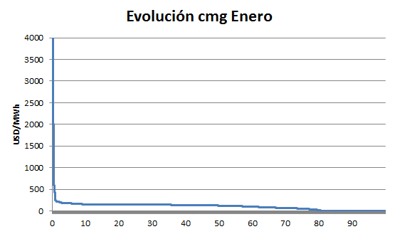
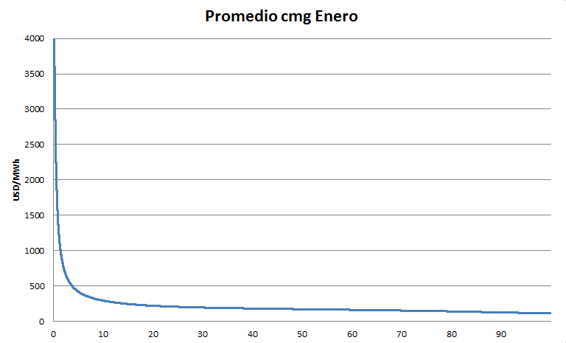

Slide 6
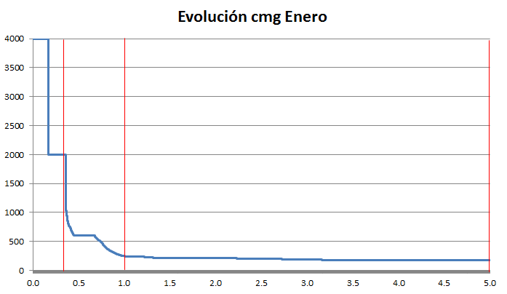
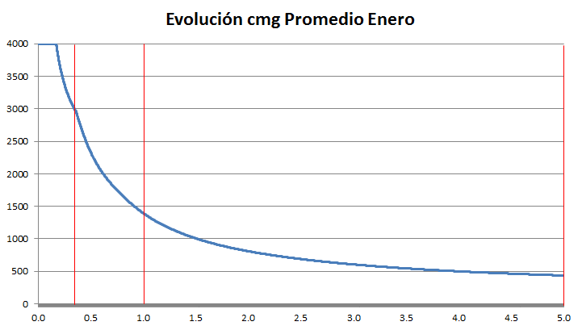

Slide 7
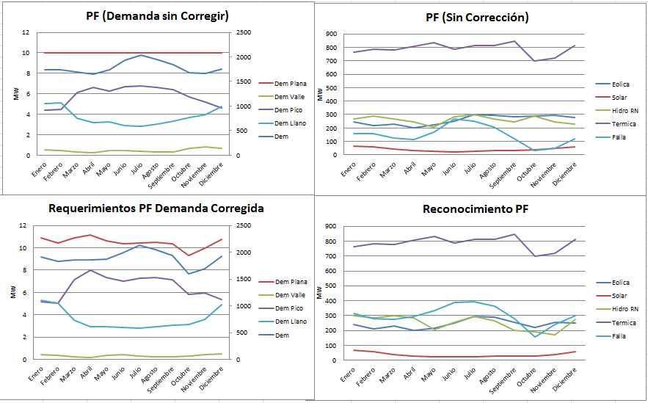
Requerimientos y Reconocimientos PF (1%)

Slide 8
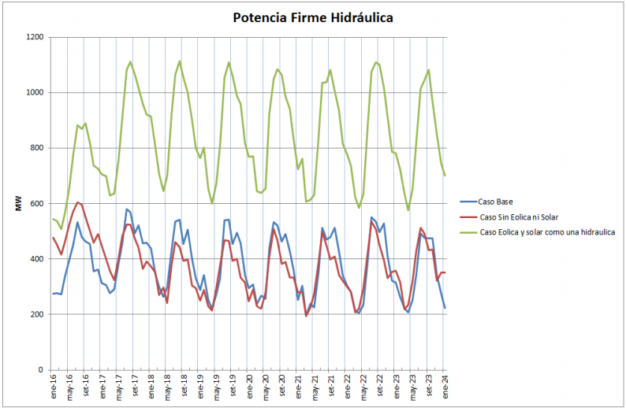
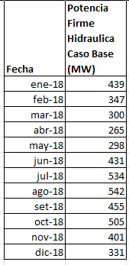
PF Hidráulica – GS 2016

Slide 9
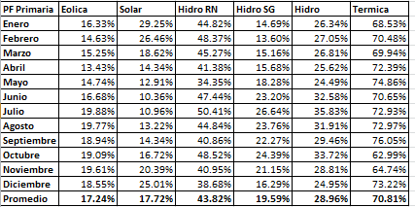
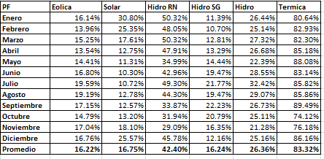
Reconocimiento Mensual PF (1%)

Slide 10


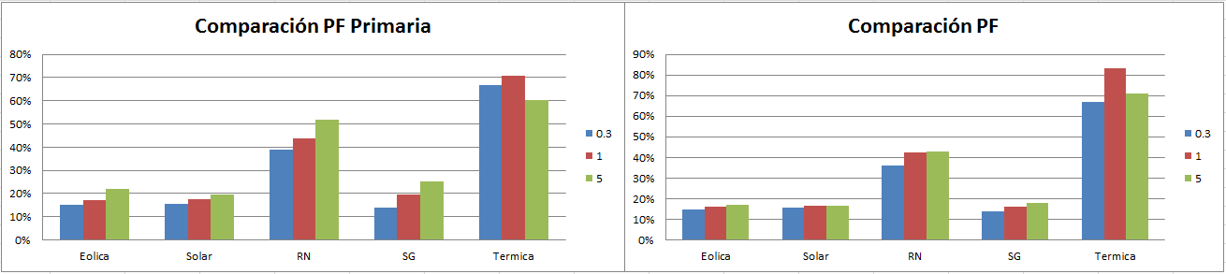
Reconocimiento PF Promedio Anual

Slide 11
Análisis Corte por Energía de Falla
Propuesta análoga, en lugar de considerar el 0.3%, 1% y 5% de las horas críticas, se consideran las horas en que existe falla o falla 3+4.

Slide 12
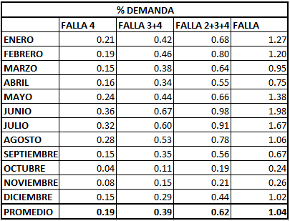
Profundidad de las Fallas

Slide 13
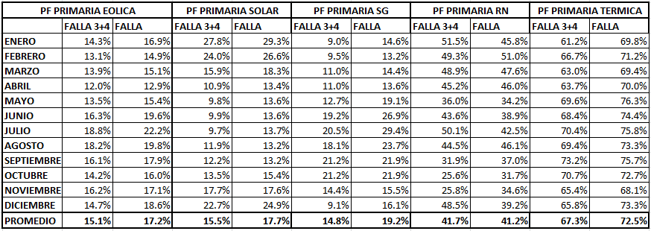
Comparación PF Primaria 1% y Falla

